Slide 1
স্বাগতম

Slide 2
পরিচিতি
সুপ্তি মৈত্র
প্রভাষক (গণিত)
শহিদ জননী মহিলা মহাবিদ্যালয়, পিরোজপুর
Email: suptimaitra17@gmail.com

Slide 3
আজকের বিষয়
বিষয়ঃ উচ্চতর গণিত ২য় পত্র
শ্রেণিঃ একাদশ ও দ্বাদশ
তারিখঃ২৮/০১/২০২৩

Slide 4
অধ্যায়ঃ১০ (গতি বিদ্যা )
আজকের পাঠ

Slide 5
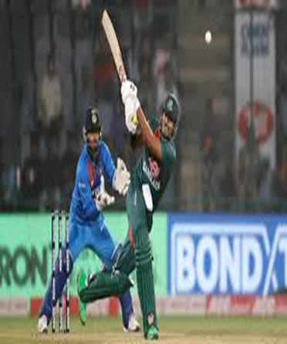
প্রক্ষেপক শূন্য স্থানে নিক্ষিপ্ত হয় তাকে নিক্ষেপণ বেগ বলে।নিক্ষেপণ বিন্দু দিয়ে অংকিত আনুভূমিক তলের যে বিন্দুতে প্রক্ষেপকটি
পতিত হয় নিক্ষেপণ বিন্দু হতে সেই বিন্দুর দূরত্বকে আনুভূমিক পাল্লা বলে। নিচের ছবিতে ক্রিকেট বলটি একটি যেপ্রক্ষেপক।উল্লম্ব তলে প্রক্ষেপণটি বিচরণ করে তা হলো প্রক্ষেপক তল। যে কোন দিকে বায়ু শূন্য স্থানে নিক্ষিপ্ত বস্তুকণাকে প্রক্ষেপক বলে। যে আদিবেগে

Slide 6
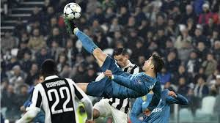
পাঠ শেষে শিক্ষার্থীরা ---
১। প্রক্ষিপ্ত বস্তুর সর্বাধিক উচ্চতা,বিচরণকাল ও আনুভূমিকপাল্লা নির্ণয় করতে পারবে।
২।একই বেগে নিক্ষিপ্ত বস্তুর একই আনুভূমিকপাল্লার জন্য দুইটি নিক্ষেপণ কোণ আছে
wbY©q করতে পারবে।
৩। উল্লম্বতলে প্রক্ষিপ্ত কোন কণার গতিপথ একটি পরাবৃত্ত প্রমাণ করতে পারবে।
শিখনফল
Notes:
মোঃ মুজতাহিদুল ইসলাম খাঁ, সহকারী অধ্যাপক, বলিহার ডিগ্রি কলেজ, নওগাঁ।

Slide 7
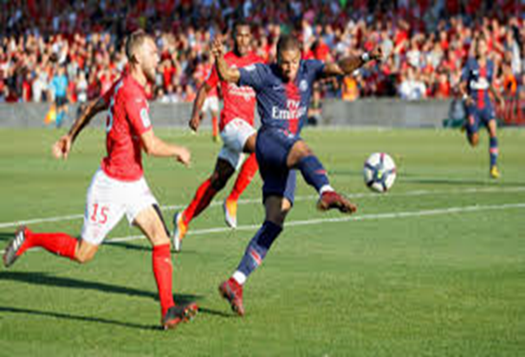
প্রক্ষিপ্ত বস্তুর সর্বাধিক উচ্চতা,বিচরণকাল ও আনুভূমিকপাল্লা নির্ণয়ঃ
O বিন্দু থেকে u আদিবেগে আনুভূমিকের সাথে 𝛼 কোণে একটি বস্তুকণা শূন্যে নিক্ষিপ্ত
হলো এবং T সময়ে A বিন্দুতে পৌঁছিল।
u এর আনুভূমিক উপাংশ ucos$α$,আনুভূমিক ত্বরণ = ০
u এর উল্লম্ব উপাংশ usin$α, উল্লম্ব ত্বরণ$ $−g$
যদি t সময়ে কণাটি সর্বোচ্চ উচ্চতায় P(x,y) বিন্দুতে অবস্থান
করে, BP = H সর্বোচ্চ উচ্চতায় কণাটির বেগ শূন্য।
কাজেই,$0={(usinα)}^{2}−2gH$
$∴H=\frac{u^{2}\sin^{2}α}{2g}$
আবার,A বিন্দুতে $উল্লম্ব \text{সরণ}$শূন্য কাজেই, $0=usinα.T−\frac{1}{2}gT^{2}.$
$∴T=\frac{2usinα}{g}$
আবার, আনুভূমিক$\text{সরণ}$O A = X = R = ucos$α$ $.T$
$⇒$ R = ucos$α$ $.$ $\frac{2usinα}{g}$
$∴$ R $=\frac{u^{2}sin2α}{g}$
Y
u
P(x,y)
usin$α$
$$α$$
X
O
ucos$α$
B
A
Notes:
মোঃ মুজতাহিদুল ইসলাম খাঁ, সহকারী অধ্যাপক, বলিহার ডিগ্রী কলেজ,নওগাঁ।

Slide 8
একই বেগে নিক্ষিপ্ত বস্তুর একই আনুভূমিকপাল্লা R এর জন্য দুইটি নিক্ষেপণ কোণ
আছে
আদিবেগ u নিক্ষেপণ কোণ $α$ হলে
আনুভূমিকপাল্লা,
R $=\frac{u^{2}sin2α}{g}$
$=\frac{u^{2}sin⁡(π−2α)}{g}$
$=\frac{u^{2}sin2(\frac{π}{2}−α)}{g}$
$=\frac{u^{2}sin2β}{g}$ [$β=\frac{π}{2}−α ]$
সুতরাং প্রক্ষেপ কোণ $α$ এবং $β=\frac{π}{2}−α$এর জন্য আনুভূমিকপাল্লা একই হবে
Y
u
$$\frac{π}{2}−α$$
O
X
R
Notes:
মোঃ মুজতাহিদুল ইসলাম খাঁ, সহকারী অধ্যাপক, বলিহার ডিগ্রী কলেজ,নওগাঁ।

Slide 9
উল্লম্বতলে প্রক্ষিপ্ত কোন কণার গতিপথ একটি পরাবৃত্ত।
O বিন্দুগামী OX ও OY-কে যথাক্রমে x ও y অক্ষ ধরি।
t সময়ে কণাটি P(x,y) বিন্দুতে অবস্থান করে।
আনুভূমিক দিকে ত্বরণ শূন্য এবং উল্লম্ব দিকে
$ত্বরণ$ $−g$
t সময়ে আনুভূমিক$\text{সরণ}$ X = ucos$α$ $.\text{t}$
$∴\text{t}=\frac{\text{x}}{\text{ucos}α}$
উল্লম্ব$\text{সরণ}$ ,
$y=usinα.t−\frac{1}{2}gt^{2}$
$⇒$ $y=usinα.\frac{\text{x}}{\text{ucos}α} −\frac{1}{2}g({ \frac{\text{x}}{\text{ucos}α} )}^{2}$
$⇒$ $y=xtanα−\frac{gx^{2}}{{2u}^{2}\cos^{2}α}$ …………………….(i)
$α,g\text{ও} u ধ্রূবক,তাই ধরি, tanα=a$ এবং $−\frac{g}{{2u}^{2}\cos^{2}α}=b$
(i) $⇒$ $y=ax+bx^{2}$,যা একটি পরাবৃত্ত নির্দেশ করে।
Y
u
P(x,y)
O
X

Slide 10
বায়ু শূন্য স্থানে কোন প্রক্ষিপ্ত বস্তুর গতিপথের সমীকরণ 𝑦 = 𝑥𝑡𝑎𝑛𝛼(1$−\frac{x}{R})$
O বিন্দুগামী OX ও OY-কে যথাক্রমে x ও y অক্ষ ধরি।
t সময়ে কণাটি P(x,y) বিন্দুতে অবস্থান করে।
আনুভূমিক দিকে ত্বরণ শূন্য এবং উল্লম্ব দিকে
$ত্বরণ$ $−g$
t সময়ে আনুভূমিক$\text{সরণ}$ X = ucos$α$ $.\text{t}$
$∴\text{t}=\frac{\text{x}}{\text{ucos}α}$
উল্লম্ব$\text{সরণ}$ , $y=usinα.t−\frac{1}{2}gt^{2}$
$⇒$ $y=usinα.\frac{\text{x}}{\text{ucos}α} −\frac{1}{2}g({ \frac{\text{x}}{\text{ucos}α} )}^{2}$
$⇒$ $y=xtanα−\frac{gx^{2}}{{2u}^{2}\cos^{2}α}$ …………………….(i)
$⇒$ $y=xtanα−\frac{gx^{2}tanα }{u^{2}sin2α}$
$⇒$ $y=xtanα( 1−\frac{x }{\frac{u^{2}sin2α}{g}}$ )
$∴$𝑦 = 𝑥𝑡𝑎𝑛𝛼(1$−\frac{x}{R})$ প্রমাণিত।
Y
u
O
X
R
Notes:
মোঃ মুজতাহিদুল ইসলাম খাঁ, সহকারী অধ্যাপক, বলিহার ডিগ্রী কলেজ,নওগাঁ।

Slide 11
একক কাজ
যদি কোন প্রক্ষিপ্ত দুইটি গতিপথের বৃহত্তম উচ্চতা H এবং $H_{1}$হয় তবে দেখাও যে,
$$R=4\sqrt{HH_{1}}$$
Notes:
মোঃ মুজতাহিদুল ইসলাম খাঁ, সহকারী অধ্যাপক, বলিহার ডিগ্রি কলেজ, নওগাঁ।

Slide 12
একক কাজের সমাধান
ধরি, প্রক্ষেপ বেগ = u
প্রথম বিচরণ পথের জন্য প্রক্ষেপ কোণ $α$
দ্বিতীয় বিচরণ পথের জন্য প্রক্ষেপ কোণ $\frac{π}{2}−α$
আনুভূমিকপাল্লা R = $\frac{u^{2}sin2α}{g}$
প্রথমক্ষেত্রেঃ $H=\frac{u^{2}\sin^{2}α}{2g}$ ………………………………….(i)
দ্বিতীয়ক্ষেত্রেঃ $H_{1}=\frac{u^{2}\sin^{2}(\frac{π}{2}−α)}{2g}=\frac{u^{2}\cos^{2}α}{2g}$ …………….(ii)
$(i)×(ii)⇒$ $H$ $H_{1}=\frac{u^{2}\sin^{2}α}{2g}×\frac{u^{2}\cos^{2}α}{2g}$
$=\frac{1}{16}{( \frac{u^{2}2sinα cosα}{g} )}^{2}$
$=\frac{1}{16}{( \frac{u^{2}sin2α}{g} )}^{2}$
$⇒$ $H$ $H_{1}$ $=\frac{1}{16}R^{2}$
$∴R=4\sqrt{HH_{1}}$
Notes:
মোঃ মুজতাহিদুল ইসলাম খাঁ, সহকারী অধ্যাপক, বলিহার ডিগ্রী কলেজ,নওগাঁ।

Slide 13
মূল্যায়ন
১/ একটি ক্রিকেট বলকে আঘাত করলে তা নিক্ষেপণ বিন্দু থেকে যথাক্রমে $y$ এবং$x$ দূরত্বে অবস্থিত $x$ এবং $y$ উচ্চতা বিশিষ্ট দুইটি দেওয়াল কোন রকমে অতিক্রম করে দেখাও যে,$R=\frac{x^{2}+xy+y^{2}}{x+y}$
২/ কোন প্রক্ষিপ্ত বস্তুর গতিপথের যে কোন বিন্দুতে তার বেগ u এবং আনুভূমিক তলের সাথে নতি $α$ হলে প্রমাণ কর যে $\frac{u}{gsinα}$ সময় পরে বস্তুটি পূর্বোক্ত দিকের সাথে লম্ব ভাবে
অবস্থান করে।
Notes:
মোঃ মুজতাহিদুল ইসলাম খাঁ, সহকারী অধ্যাপক, বলিহার ডিগ্রী কলেজ,নওগাঁ।

Slide 14
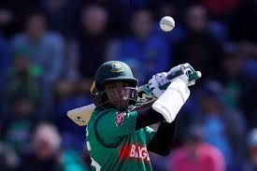
বাড়ীর কাজ
u গতিবেগে এবং আনুভূমিকের সাথে 𝛼 কোণে নিক্ষিপ্ত বস্তুকণা সর্বাধিক H উচ্চতা উঠে R দূরত্বে ভূমিতে পতিত হয়।
ক) বস্তুকণাটির আনুভূমিকপাল্লা নির্ণয় কর।
খ)প্রমাণ কর যে, $R=4\sqrt{H(\frac{u^{2}}{2g}−H)}$
গ) নিক্ষেপণ $বিন্দুকে মূলবিন্দু ধরে বস্তুকণাটি\left(x,y\right) এবং (y,x)$বিন্দুগামী $হলে \text{প্রমাণ কর}, R=\frac{x^{2}+xy+y^{2}}{x+y}$
Notes:
মোঃ মুজতাহিদুল ইসলাম খাঁ, সহকারী অধ্যাপক, বলিহার ডিগ্রি কলেজ, নওগাঁ।

Slide 15
ধন্যবাদ

